Slide 1
Estimación ciega de parámetros acústicos de un recinto
Maximiliano Ortiz (maxiaortiz22@gmail.com)
Tutor: Ing. Martin Bernardo Meza
Universidad Nacional de Tres de Febrero – UNTREF
16 de Septiembre 2023

Slide 2
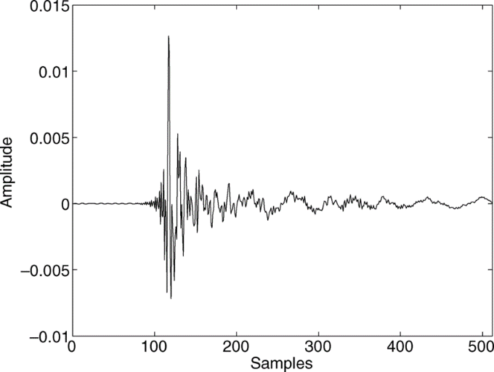
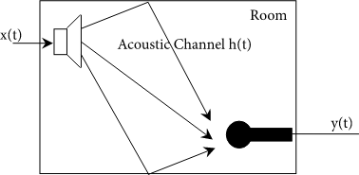
Introducción
Parámetros acústicos:
Brindan información objetiva sobre las características acústicas de un recinto.
Dependen de la obtención de la respuesta al impulso de la sala (RIR)
Obtener una RIR puede ser muy costoso y no siempre es posible su generación.
La medición de la RIR se ve fuertemente afectada por las condiciones de ruido de fondo en el recinto.
Maximiliano Ortiz - Estimación ciega de parámetros acústicos de un recinto
6/15

Slide 3
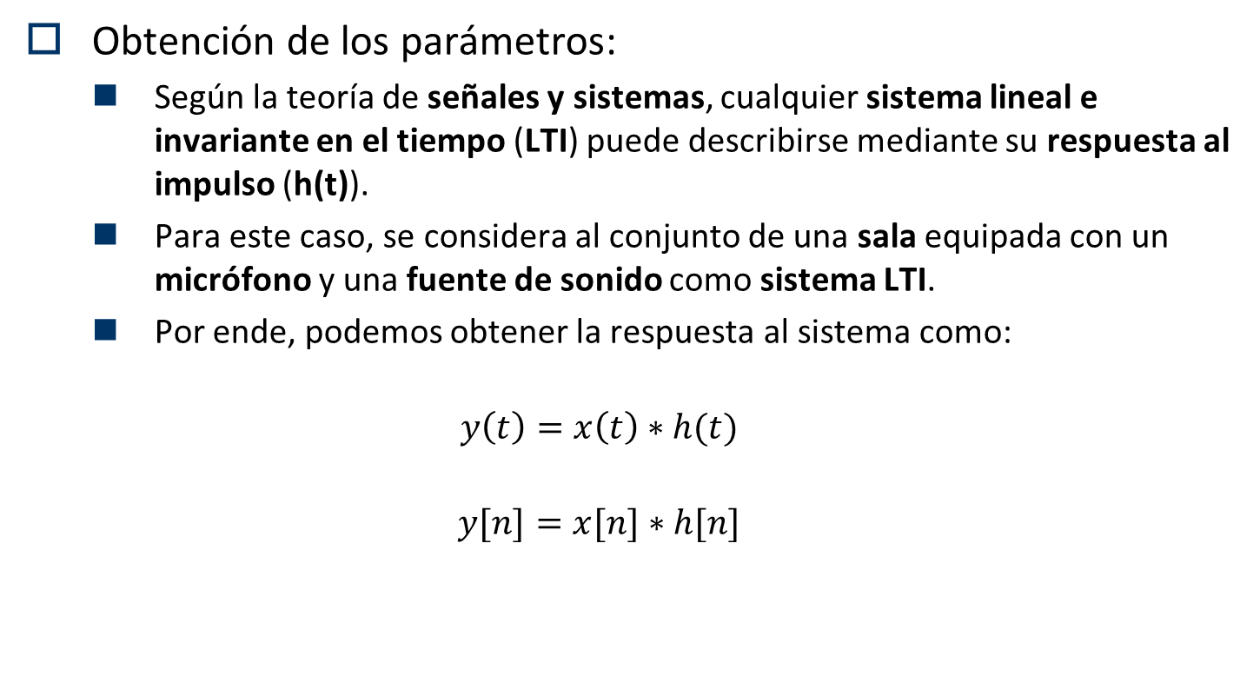
Introducción
Obtención de los parámetros:
Según la teoría de señales y sistemas, cualquier sistema lineal e invariante en el tiempo (LTI) puede describirse mediante su respuesta al impulso (h(t)).
Para este caso, se considera al conjunto de una sala equipada con un micrófono y una fuente de sonido como sistema LTI.
Por ende, podemos obtener la respuesta al sistema como:
$$y\left(t\right)=x\left(t\right)∗h(t)$$
$$y[n]=x[n]∗h[n]$$
En dominio continuo
En dominio discreto
Maximiliano Ortiz - Estimación ciega de parámetros acústicos de un recinto
6/15

Slide 4
Introducción
Obtención de los parámetros:
Como se utiliza un micrófono para captar la respuesta al impulso del sistema, los métodos de excitación deben ser acústicos.
Entre los más comunes podemos encontrar:
Disparo en blanco
Explosión de globos
Aplausos
Choque de maderas
Barrido frecuencial logarítmico (LSS)
Métodos directos: no replicables y limitados en frecuencia
Método indirecto: replicable y con control en el ancho de banda de medición
Maximiliano Ortiz - Estimación ciega de parámetros acústicos de un recinto
6/15

Slide 5
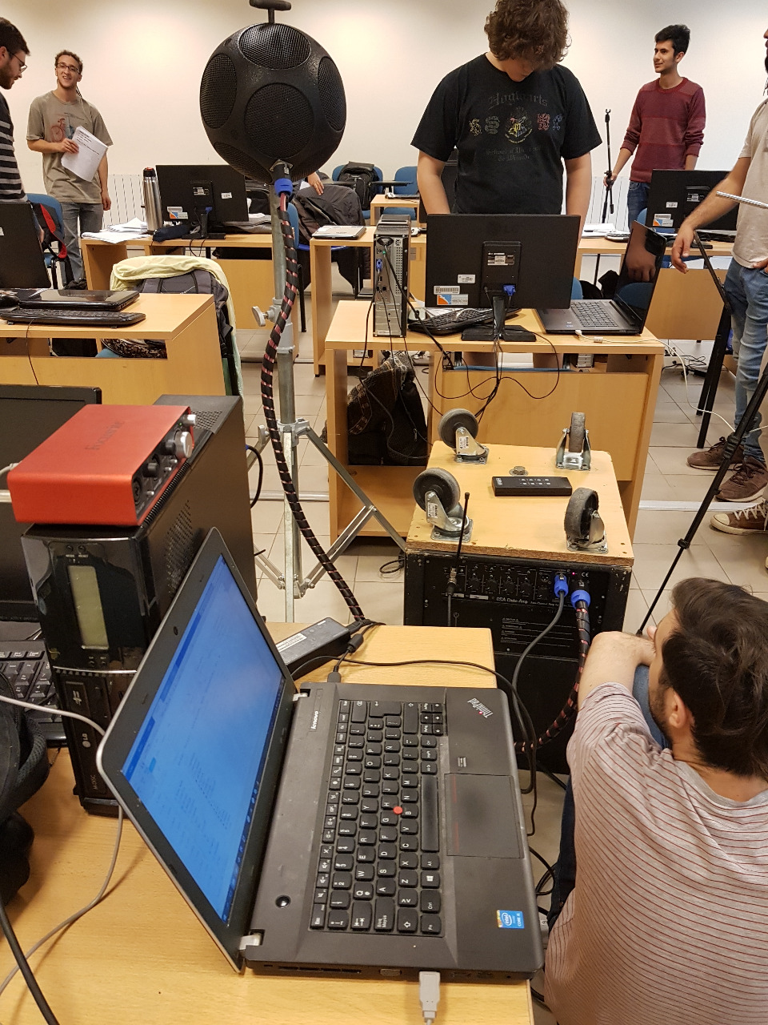
Introducción
Obtención de los parámetros:
En la actualidad, el LSS ha ganado popularidad debido a sus ventajas:
VENTAJAS
Repetibilidad de la medición
Ajuste en la duración del estímulo
Control en el ancho de banda de la medición
Control en su amplitud
Mejora la SNR promediando mediciones
Permite medir la distorsión introducida por el sistema
DESVENTAJAS
Fuertemente dependiente del ruido de fondo
Muy costosa en términos logísticos
Necesita de instrumental especializado, costoso y difícil de conseguir
Maximiliano Ortiz - Estimación ciega de parámetros acústicos de un recinto
6/15

Slide 6
Introducción
Problemática:
Por lo tanto, en el marco de esta investigación, se propone un método novedoso para la medición de parámetros acústicos.
Este enfoque consiste en estimar dichos parámetros a partir de una señal de voz grabada que contiene la reverberación propia del recinto en cuestión.
En la literatura, esto se conoce como estimación ciega de parámetros acústicos ya que, a diferencia de los métodos convencionales, no se calculan a partir de la respuesta al impulso de la sala.
En cambio, se basa en la modelación de la reverberación utilizando algoritmos con redes neuronales y procesamiento de un audio de voz reverberado.
Maximiliano Ortiz - Estimación ciega de parámetros acústicos de un recinto
6/15

Slide 7
Objetivo
Objetivo:
Implementar un algoritmo basado en redes neuronales convolucionales (CNN) que permita estimar los parámetros acústicos de un recinto utilizando la grabación de una señal de voz reverberada como entrada.
Desarrollar un enfoque novedoso y efectivo para la estimación de estos parámetros, aprovechando las capacidades de las CNN en el procesamiento de señales acústicas.
Este algoritmo busca superar las limitaciones de los enfoques convencionales y ofrecer una solución más precisa y eficiente en la estimación de los parámetros acústicos de una sala.
Maximiliano Ortiz - Estimación ciega de parámetros acústicos de un recinto
6/15

Slide 8
Objetivo
Objetivos específicos:
Revisar las diferentes técnicas utilizadas para obtener parámetros acústicos cuando no se dispone de la respuesta al impulso de la sala.
Diseñar e implementar un modelo utilizando redes neuronales en el lenguaje de programación Python, que permita la obtención ciega de parámetros acústicos a partir de señales de voz reverberadas.
Generar una base de datos de grabaciones de voz con reverberación utilizando tanto respuestas impulsivas reales como generadas artificialmente.
Aplicar técnicas de aumentación de datos para mejorar la diversidad y representatividad de las respuestas al impulso reales utilizadas en el modelo.
Optimizar el sistema propuesto y comparar los resultados obtenidos con los parámetros acústicos calculados mediante métodos convencionales.
Realizar mediciones empíricas de una sala para contrastar y validar los resultados obtenidos por el modelo propuesto.
Maximiliano Ortiz - Estimación ciega de parámetros acústicos de un recinto
6/15

Slide 9
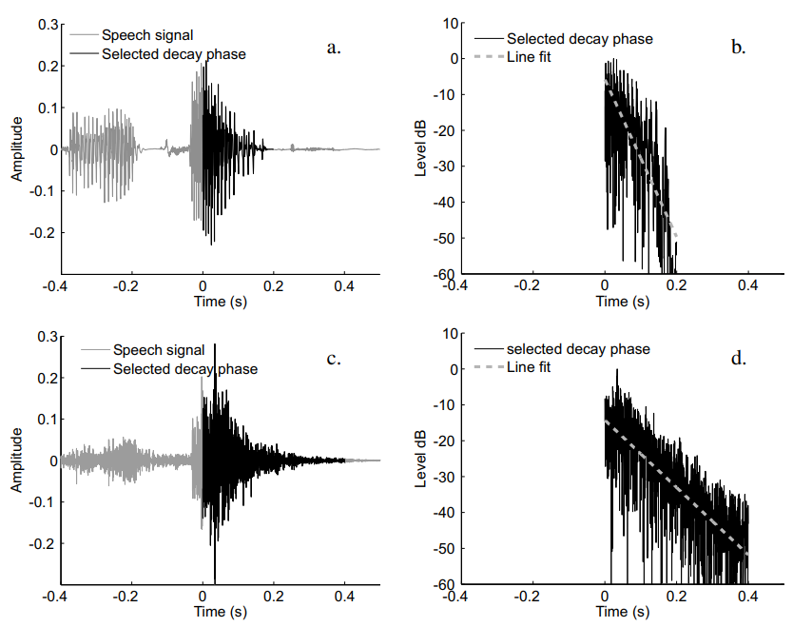
Estado del arte
Primeros enfoques:
Se detectó que existe una correlación entre el decaimiento de una RIR y el final de una palabra en un audio de voz grabado en una sala.
Audio anecoico
$$y\left(t\right)=x\left(t\right)∗h(t)$$
Audio reverberado
Kendrick et al. “Blind Estimation of Reverberation Parameters for Non-Difusse Rooms”
Maximiliano Ortiz - Estimación ciega de parámetros acústicos de un recinto
6/15

Slide 10
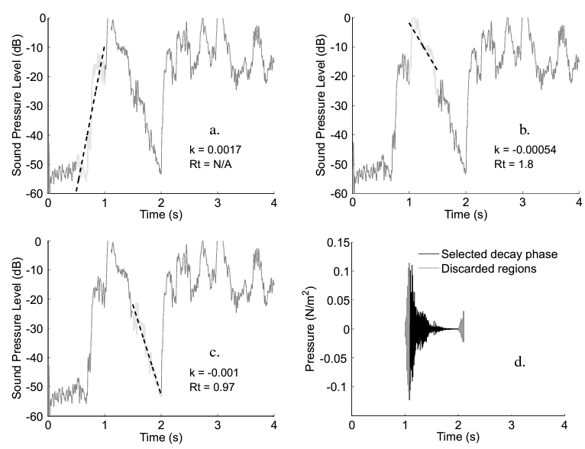
Estado del arte
Primeros enfoques:
Basándose en esta observación, grabaron audios de voz en una sala y seleccionaron fragmentos con curvas de decaimientos similares a las de una RIR.
Luego aplicaron un estimador de máxima verosimilitud (MLE) para aproximar estas curvas a una pendiente ideal y calcular el tiempo de reverberación de estas.
Kendrick et al. “Blind Estimation of Reverberation Parameters for Non-Difusse Rooms”
Maximiliano Ortiz - Estimación ciega de parámetros acústicos de un recinto
6/15

Slide 11
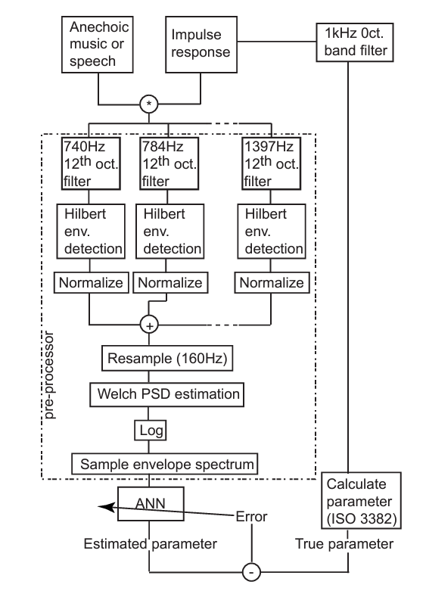
Estado del arte
Uso de redes neuronales:
Este grupo de investigadores decidió probar el mismo algoritmo, pero esta vez dejando que sea una red neuronal la que estime el parámetro de los decaimientos de estas señales.
En esta ocasión no solo obtuvieron mejores resultados, sino que fueron capaces de calcular más parámetros: T60, EDT, C80 y Ts
La contra de este sistema es que se necesitaba entrenar toda una red para calcular un único parámetro para una única banda de frecuencia.
Kendrick et al. “Monaural room acoustic parameters from music and speech”
Maximiliano Ortiz - Estimación ciega de parámetros acústicos de un recinto
6/15

Slide 12
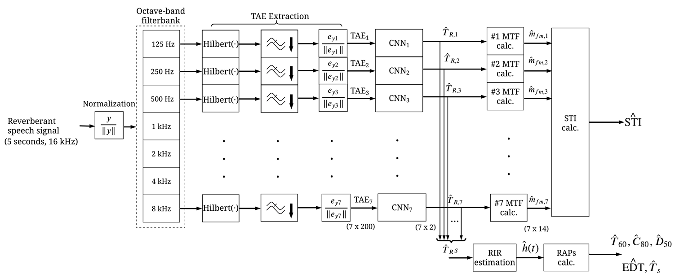
Estado del arte
Estimación de RIR sintética:
Inspirados en el trabajo anterior, implementaron un algoritmo que permite calcular varios parámetros acústicos simultáneamente a partir de estimar el TR y simular su RIR sintética.
Duangpummet et al. “Blind Estimation of Room Acoustic Parameters and Speech Transmission Index using MTF-based CNNs”
Maximiliano Ortiz - Estimación ciega de parámetros acústicos de un recinto
6/15

Slide 13

Estado del arte
Estimación de RIR sintética:
Esta estimación se hace a través del modelo de Schroeder:
El problema de este modelo es que, al sintetizar la RIR asumiendo una pendiente ideal, se pueden obtener resultados imprecisos ya que existen infinitas RIRs que pueden compartir el mismo RT pero diferir en los demás parámetros.
En la práctica, la pendiente ideal de una RIR se obtiene únicamente en salas con geometrías paralelepipédicas.
Como la base de datos generada para este trabajo solo cuenta con RIRs sintéticas, el modelo no se desempeña bien con mediciones reales.
$$h\left(t\right)=ae^{−\frac{6,9t}{T_{60}}}C_{h}(t)$$
Duangpummet et al. “Blind Estimation of Room Acoustic Parameters and Speech Transmission Index using MTF-based CNNs”
Maximiliano Ortiz - Estimación ciega de parámetros acústicos de un recinto
6/15

Slide 14
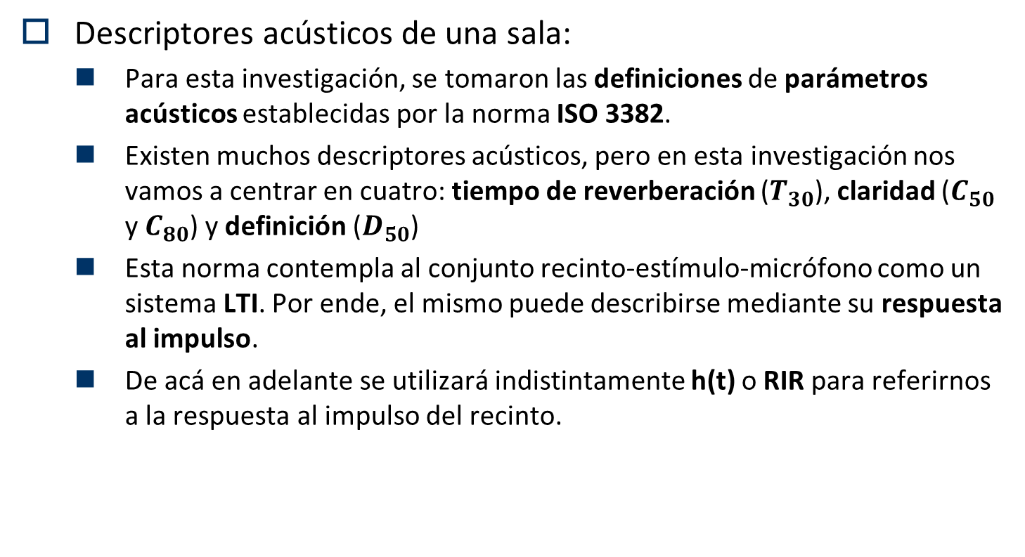
Marco teórico
Descriptores acústicos de una sala:
Para esta investigación, se tomaron las definiciones de parámetros acústicos establecidas por la norma ISO 3382.
Existen muchos descriptores acústicos, pero en esta investigación nos vamos a centrar en cuatro: tiempo de reverberación ($T_{30}$), claridad ($C_{50}$ y $C_{80}$) y definición ($D_{50}$)
Esta norma contempla al conjunto recinto-estímulo-micrófono como un sistema LTI. Por ende, el mismo puede describirse mediante su respuesta al impulso.
De acá en adelante se utilizará indistintamente h(t) o RIR para referirnos a la respuesta al impulso del recinto.
Maximiliano Ortiz - Estimación ciega de parámetros acústicos de un recinto
6/15

Slide 15

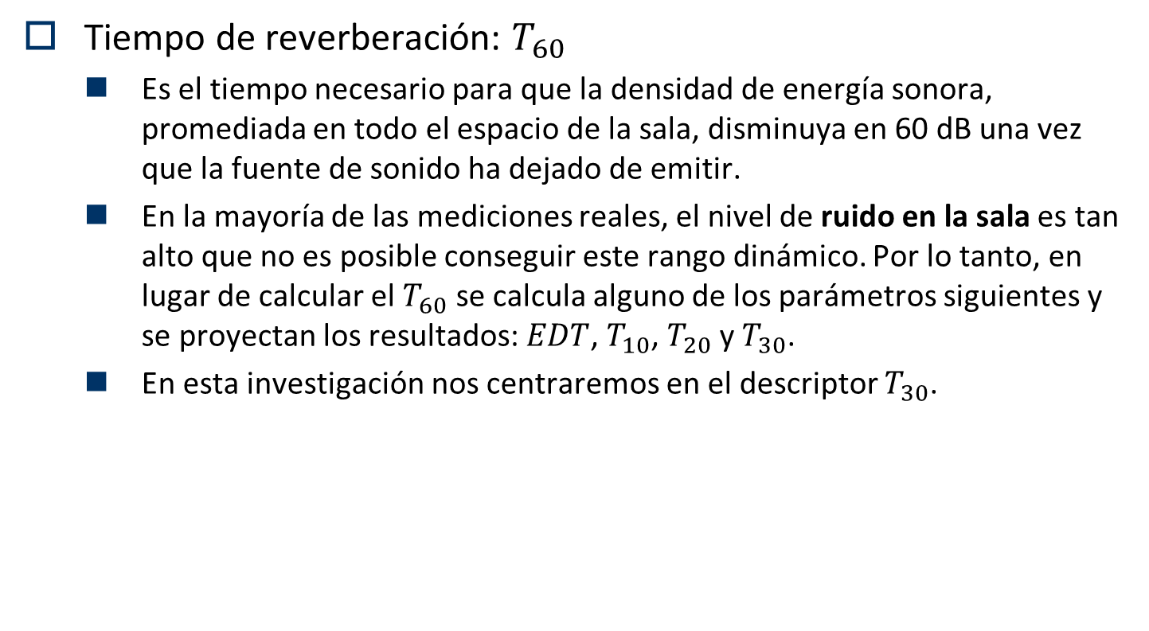

Marco teórico
Tiempo de reverberación: $T_{60}$
Es el tiempo necesario para que la densidad de energía sonora, promediada en todo el espacio de la sala, disminuya en 60 dB una vez que la fuente de sonido ha dejado de emitir.
En la mayoría de las mediciones reales, el nivel de ruido en la sala es tan alto que no es posible conseguir este rango dinámico. Por lo tanto, en lugar de calcular el $T_{60}$ se calcula alguno de los parámetros siguientes y se proyectan los resultados: $EDT$, $T_{10}$, $T_{20}$ y $T_{30}$.
En esta investigación nos centraremos en el descriptor $T_{30}$.
$$h\left(t\right)= \frac{\int_{t}^{∞}{h^{2}\left(t\right)dt}}{\int_{0}^{∞}{h^{2}\left(t\right)dt}}$$
$$T_{x}= \frac{60}{m}$$
Maximiliano Ortiz - Estimación ciega de parámetros acústicos de un recinto
6/15

Slide 16
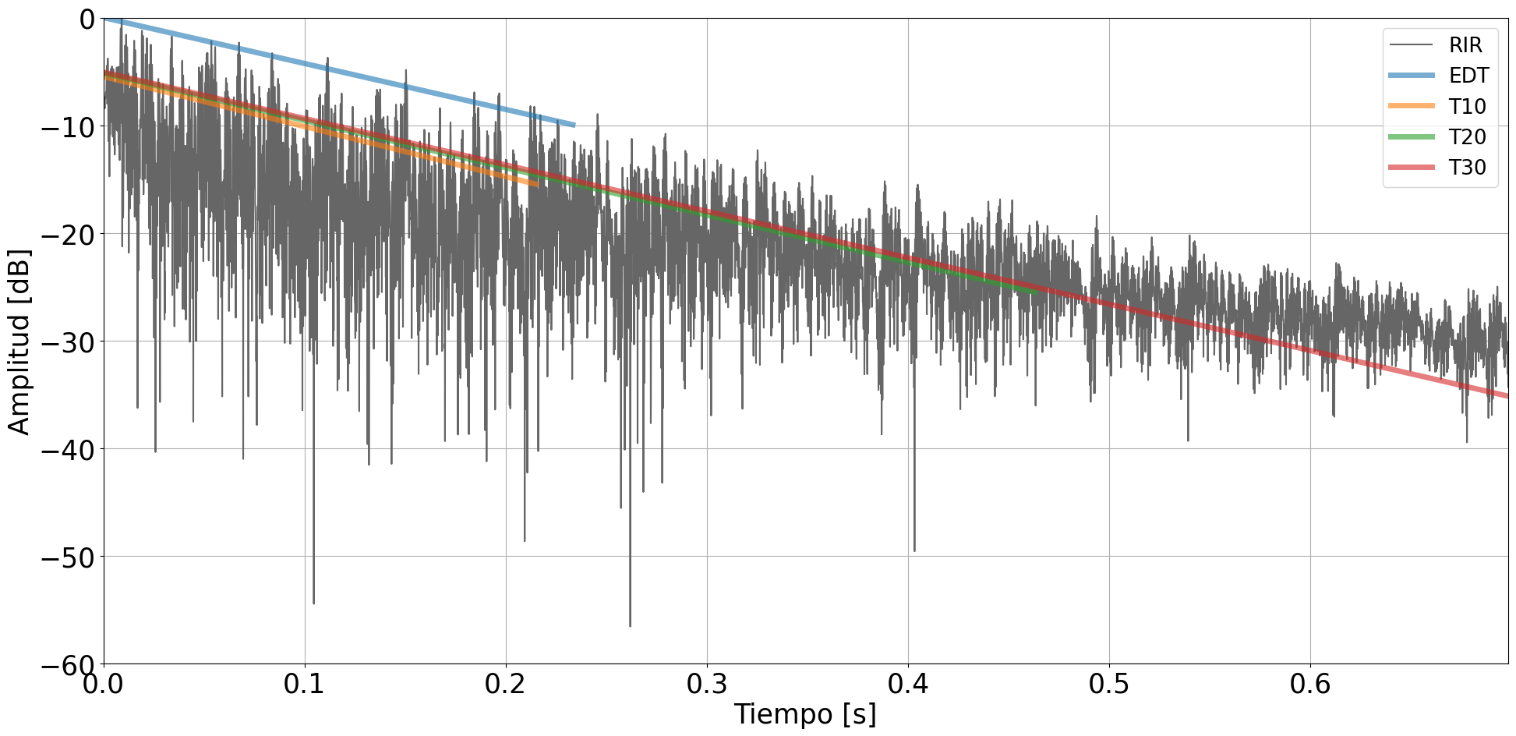

Marco teórico
Tiempo de reverberación: $T_{60}$
Maximiliano Ortiz - Estimación ciega de parámetros acústicos de un recinto
6/15

Slide 17
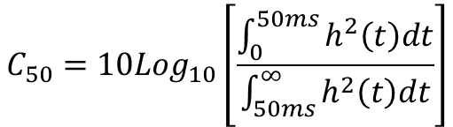
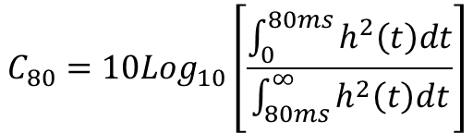
Marco teórico
Claridad: C50 y C80
Es un descriptor que se utiliza para comprender la relación entre la energía directa y la energía tardía en una sala, lo que proporciona información sobre el campo sonoro antes y después de la llegada de las reflexiones al micrófono.
Este parámetro se caracteriza según la cantidad de tiempo de integración que se utiliza para su cálculo, de los cuales se distinguen el C50 y C80.
El primero se utiliza para determinar la transparencia del habla de una sala y el segundo es similar, pero para música.
$$C_{50}=10{Log}_{10}\left[\frac{\int_{0}^{50ms}{h^{2}\left(t\right)dt}}{\int_{50ms}^{∞}{h^{2}\left(t\right)dt}}\right]$$
$$C_{80}=10{Log}_{10}\left[\frac{\int_{0}^{80ms}{h^{2}\left(t\right)dt}}{\int_{80ms}^{∞}{h^{2}\left(t\right)dt}}\right]$$
Maximiliano Ortiz - Estimación ciega de parámetros acústicos de un recinto
6/15

Slide 18


Marco teórico
Definición: $D_{50}$
Este descriptor se utiliza para medir la inteligibilidad del habla en salas de conferencias o aulas.
Al igual que el parámetro anterior, este evalúa la respuesta de una sala comprando la energía de la señal temprana con la de la señal tardía.
$D_{50}=100$ $\frac{\int_{0}^{50ms}{h^{2}\left(t\right)dt}}{\int_{0}^{∞}{h^{2}\left(t\right)dt}}$
Maximiliano Ortiz - Estimación ciega de parámetros acústicos de un recinto
6/15

Slide 19

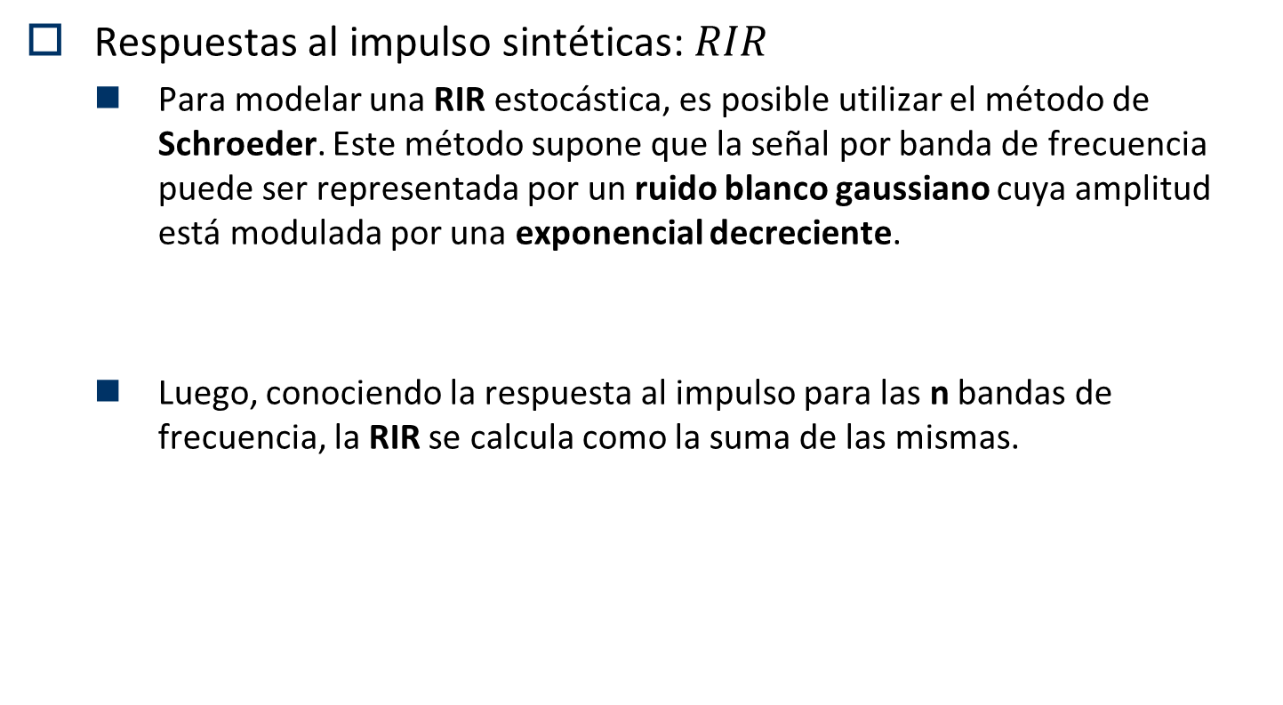
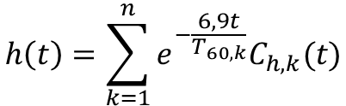
Marco teórico
Respuestas al impulso sintéticas: $RIR$
Para modelar una RIR estocástica, es posible utilizar el método de Schroeder. Este método supone que la señal por banda de frecuencia puede ser representada por un ruido blanco gaussiano cuya amplitud está modulada por una exponencial decreciente.
Luego, conociendo la respuesta al impulso para las n bandas de frecuencia, la RIR se calcula como la suma de las mismas.
$$h\left(t\right)=ae^{−\frac{6,9t}{T_{60}}}C_{h}(t)$$
$$h\left(t\right)=\sum_{k=1}^{n}{e^{−\frac{6,9t}{T_{60,k}}}C_{h,k}(t)}$$
Maximiliano Ortiz - Estimación ciega de parámetros acústicos de un recinto
6/15

Slide 20

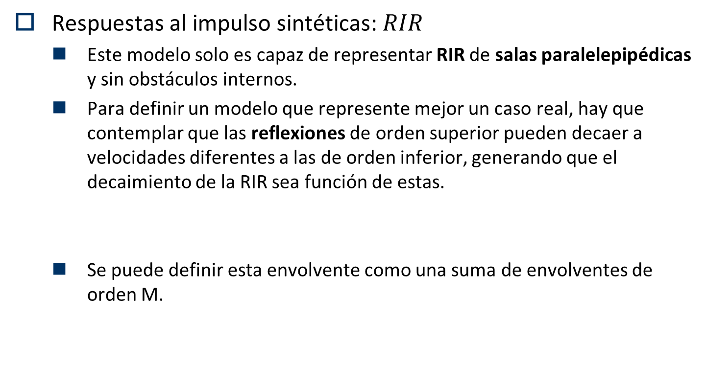
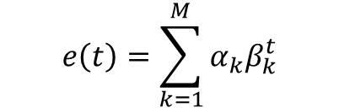
Marco teórico
Respuestas al impulso sintéticas:$RIR$
Este modelo solo es capaz de representar RIR de salas paralelepipédicas y sin obstáculos internos.
Para definir un modelo que represente mejor un caso real, hay que contemplar que las reflexiones de orden superior pueden decaer a velocidades diferentes a las de orden inferior, generando que el decaimiento de la RIR sea función de estas.
Se puede definir esta envolvente como una suma de envolventes de orden M.
$$h\left(t\right)=e(t)C_{h}(t)$$
$$e\left(t\right)=\sum_{k=1}^{M}{α_{k}β_{k}^{t}}$$
Maximiliano Ortiz - Estimación ciega de parámetros acústicos de un recinto
6/15

Slide 21
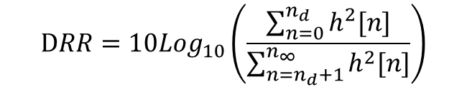
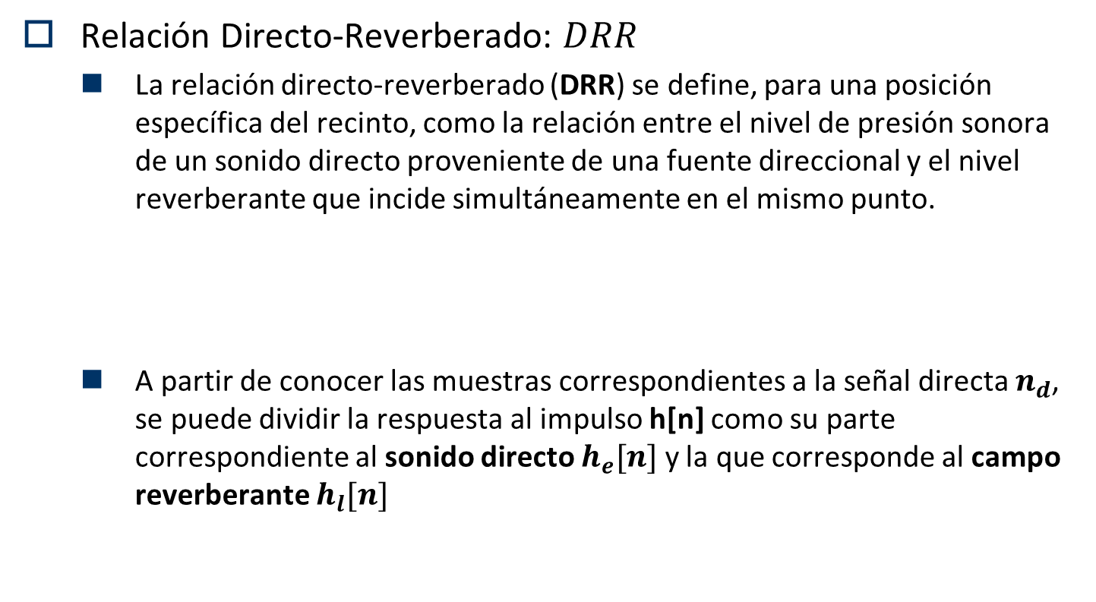
Marco teórico
Relación Directo-Reverberado: $DRR$
La relación directo-reverberado (DRR) se define, para una posición específica del recinto, como la relación entre el nivel de presión sonora de un sonido directo proveniente de una fuente direccional y el nivel reverberante que incide simultáneamente en el mismo punto.
A partir de conocer las muestras correspondientes a la señal directa $n_{d}$, se puede dividir la respuesta al impulso h[n] como su parte correspondiente al sonido directo $h_{e}[n]$ y la que corresponde al campo reverberante $h_{l}[n]$
$$DRR={10Log}_{10}\left(\frac{\sum_{n=0}^{n_{d}}{h^{2}[n]}}{\sum_{n=n_{d}+1}^{n_{∞}}{h^{2}[n]}}\right)$$
Maximiliano Ortiz - Estimación ciega de parámetros acústicos de un recinto
6/15

Slide 22
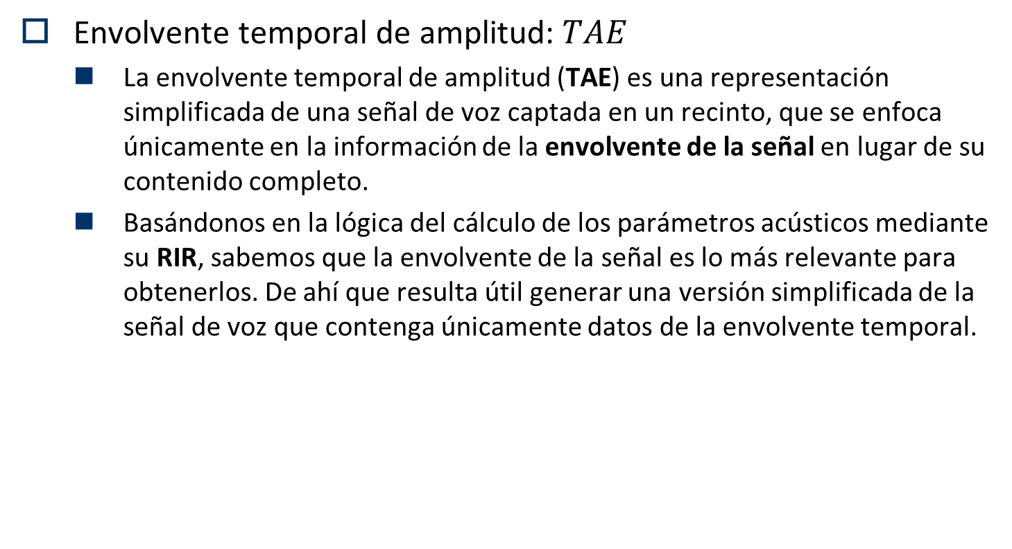
Marco teórico
Envolvente temporal de amplitud: $TAE$
La envolvente temporal de amplitud (TAE) es una representación simplificada de una señal de voz captada en un recinto, que se enfoca únicamente en la información de la envolvente de la señal en lugar de su contenido completo.
Basándonos en la lógica del cálculo de los parámetros acústicos mediante su RIR, sabemos que la envolvente de la señal es lo más relevante para obtenerlos. De ahí que resulta útil generar una versión simplificada de la señal de voz que contenga únicamente datos de la envolvente temporal.
Maximiliano Ortiz - Estimación ciega de parámetros acústicos de un recinto
6/15

Slide 23
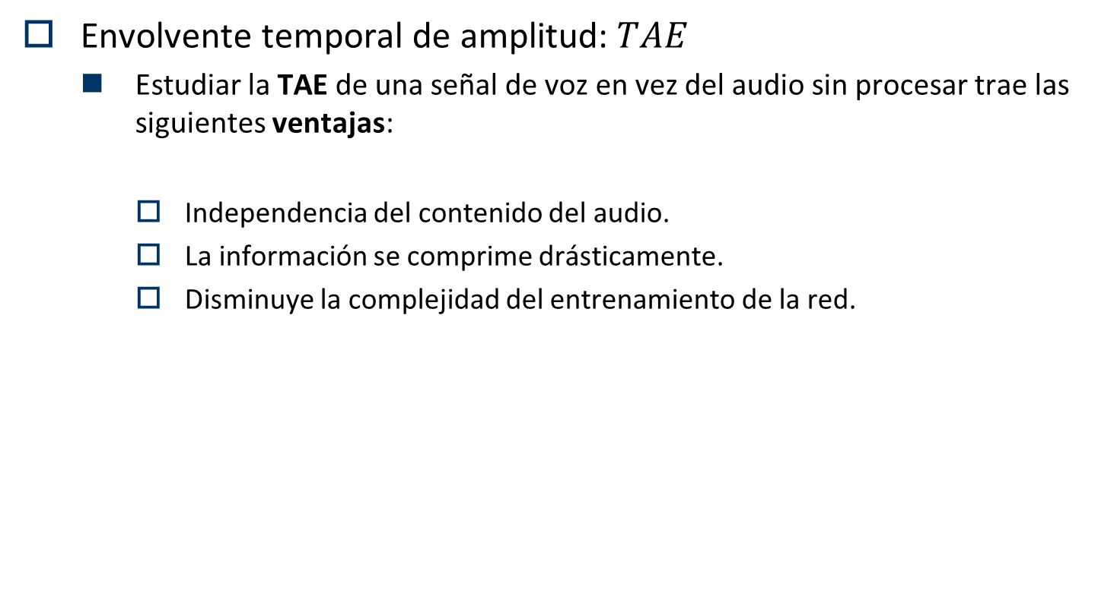
Marco teórico
Envolvente temporal de amplitud: $TAE$
Estudiar la TAE de una señal de voz en vez del audio sin procesar trae las siguientes ventajas:
Independencia del contenido del audio.
La información se comprime drásticamente.
Disminuye la complejidad del entrenamiento de la red.
Maximiliano Ortiz - Estimación ciega de parámetros acústicos de un recinto
6/15

Slide 24
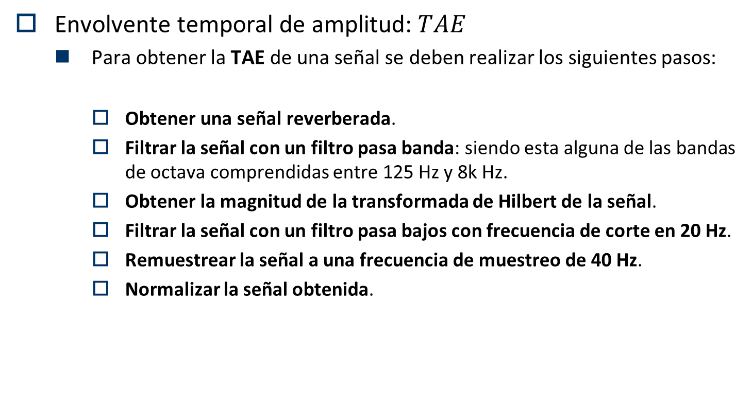
Marco teórico
Envolvente temporal de amplitud: $TAE$
Para obtener la TAE de una señal se deben realizar los siguientes pasos:
Obtener una señal reverberada.
Filtrar la señal con un filtro pasa banda: siendo esta alguna de las bandas de octava comprendidas entre 125 Hz y 8k Hz.
Obtener la magnitud de la transformada de Hilbert de la señal.
Filtrar la señal con un filtro pasa bajos con frecuencia de corte en 20 Hz.
Remuestrear la señal a una frecuencia de muestreo de 40 Hz.
Normalizar la señal obtenida.
Maximiliano Ortiz - Estimación ciega de parámetros acústicos de un recinto
6/15

Slide 25
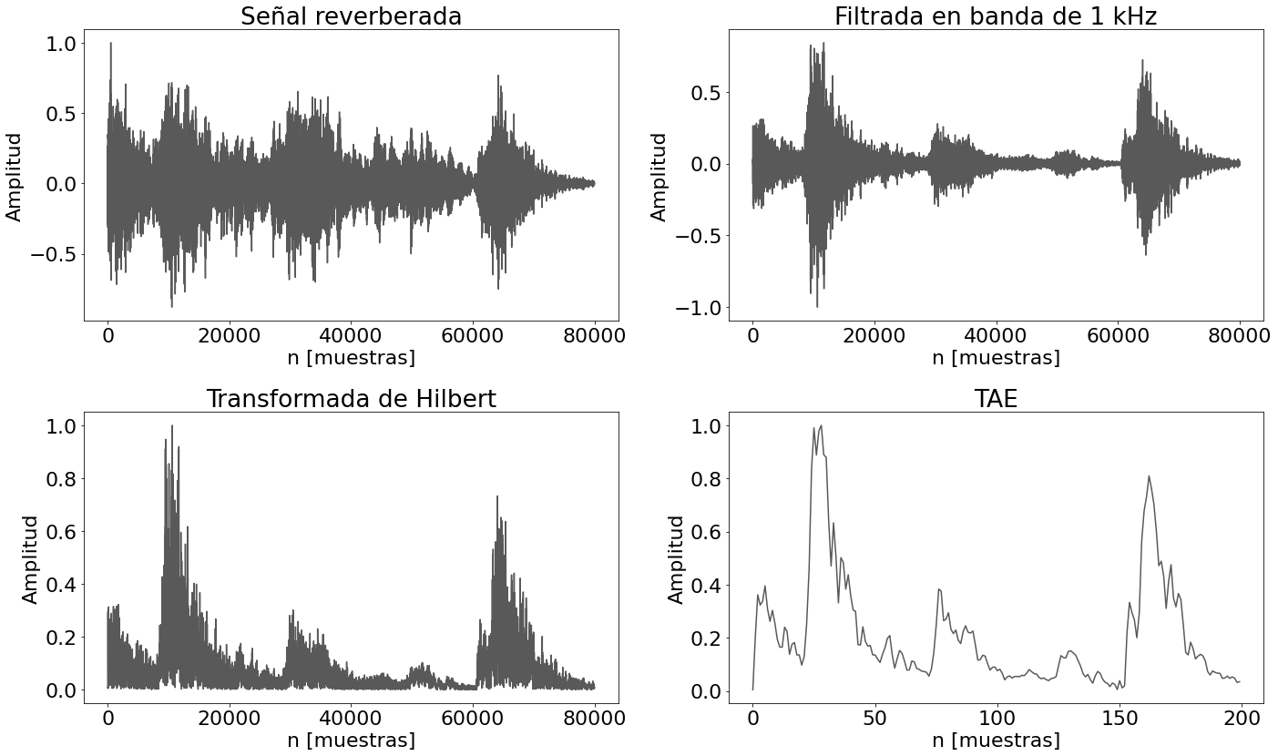

Marco teórico
Envolvente temporal de amplitud: $TAE$
Maximiliano Ortiz - Estimación ciega de parámetros acústicos de un recinto
6/15

Slide 26
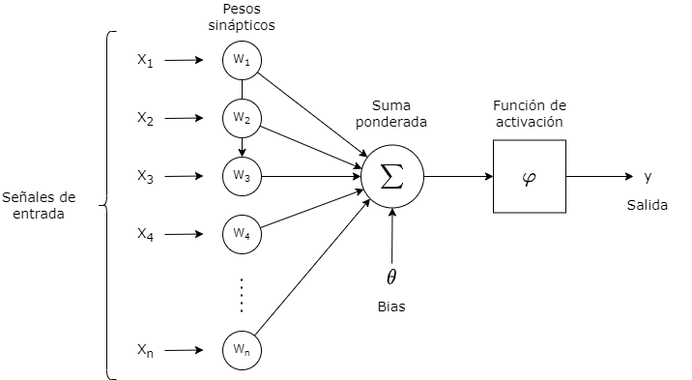
Marco teórico
Redes neuronales artificiales: Perceptrón
La unidad básica de los algoritmos de machine learning es la neurona. Existen diversos modelos de esta, pero el más reconocido y utilizado es el perceptrón.
Su objetivo principal es realizar cálculos que permitan detectar características y patrones en los datos de entrada.
Maximiliano Ortiz - Estimación ciega de parámetros acústicos de un recinto
6/15

Slide 27


Marco teórico
Redes neuronales artificiales: Perceptrón
Los componentes principales de una neurona artificial son:
Entradas.
Pesos sinápticos: determinan la importancia relativa de cada entrada en el cálculo y se ajustan durante el entrenamiento.
Umbral o Bias: entrada adicional a la neurona que influye en la activación de la misma.
Suma ponderada:
Función de activación:
$$\sum_{i=1}^{n}{X_{i}W_{i}+θ}$$
$$y=φ\left(\sum_{i=1}^{n}{X_{i}W_{i}+θ}\right)$$
Maximiliano Ortiz - Estimación ciega de parámetros acústicos de un recinto
6/15

Slide 28
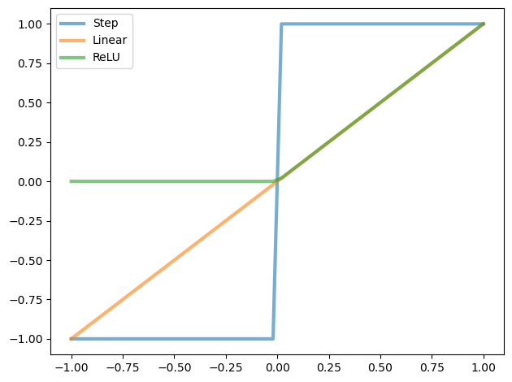
Marco teórico
Redes neuronales artificiales: Perceptrón
Maximiliano Ortiz - Estimación ciega de parámetros acústicos de un recinto
6/15

Slide 29
Marco teórico
Redes neuronales artificiales: Perceptrón Multicapa
Al interconectar varias neuronas artificiales y organizarlas en capas podemos formar una red neuronal.
Estas redes se construyen siguiendo una arquitectura específica: cantidad de capas, número de neuronas por capa, tipo de capas, entre otros parámetros.
Uno de los modelos más estudiados es el perceptrón multicapa. Esta red consta de una capa de entrada que se conecta a una o varias capas ocultas, y a una capa de salida.
Cada capa puede tener un número diferente de neuronas y está completamente conectada a la capa adyacente. Cada neurona tiene asociados pesos y un umbral.
Si la salida de cualquier neurona individual supera el umbral especificado, la neurona se activa y envía datos a la siguiente capa de la red. De lo contrario, no se transmite información a la siguiente capa.
Maximiliano Ortiz - Estimación ciega de parámetros acústicos de un recinto
6/15

Slide 30
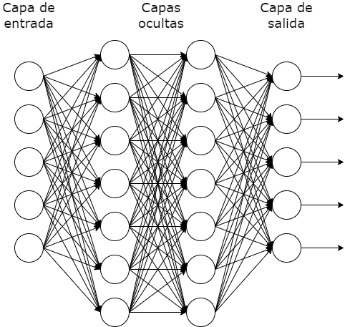
Marco teórico
Redes neuronales artificiales: Perceptrón Multicapa
Maximiliano Ortiz - Estimación ciega de parámetros acústicos de un recinto
6/15

Slide 31
Marco teórico
Redes neuronales artificiales: Perceptrón Multicapa
Una de las ventajas más significativas de este algoritmo es su capacidad para representar cualquier función matemática, si la red tiene un número suficiente de neuronas.
Esta propiedad se conoce como el teorema de aproximación universal de las redes neuronales.
Maximiliano Ortiz - Estimación ciega de parámetros acústicos de un recinto
6/15

Slide 32
Marco teórico
Redes neuronales artificiales: Entrenamiento
A venir
Maximiliano Ortiz - Estimación ciega de parámetros acústicos de un recinto
6/15

Slide 33
Introducción
Obtención de los parámetros:
Entre los descriptores acústicos más comunes de una sala podemos encontrar:
ACLARAR ESTO MEJOR EN EL MARCO TEÓRICO
Maximiliano Ortiz - Estimación ciega de parámetros acústicos de un recinto
6/15

Slide 34
Objetivos específicos
Parámetros acústicos:
Brindan información objetiva sobre las características acústicas de un recinto.
Dependen de la obtención de la respuesta al impulso de la sala (RIR)
Obtener una RIR puede ser muy costoso y no siempre es posible su generación.
La medición de la RIR se ve fuertemente afectada por las condiciones de ruido de fondo en el recinto.
Maximiliano Ortiz - Estimación ciega de parámetros acústicos de un recinto
6/15

Slide 35
Propuesta
Parámetros acústicos:
Brindan información objetiva sobre las características acústicas de un recinto.
Dependen de la obtención de la respuesta al impulso de la sala (RIR)
Obtener una RIR puede ser muy costoso y no siempre es posible su generación.
La medición de la RIR se ve fuertemente afectada por las condiciones de ruido de fondo en el recinto.
Maximiliano Ortiz - Estimación ciega de parámetros acústicos de un recinto
6/15

Slide 36
Metodología
Parámetros acústicos:
Brindan información objetiva sobre las características acústicas de un recinto.
Dependen de la obtención de la respuesta al impulso de la sala (RIR)
Obtener una RIR puede ser muy costoso y no siempre es posible su generación.
La medición de la RIR se ve fuertemente afectada por las condiciones de ruido de fondo en el recinto.
Maximiliano Ortiz - Estimación ciega de parámetros acústicos de un recinto
6/15

Slide 37
Pruebas
Parámetros acústicos:
Brindan información objetiva sobre las características acústicas de un recinto.
Dependen de la obtención de la respuesta al impulso de la sala (RIR)
Obtener una RIR puede ser muy costoso y no siempre es posible su generación.
La medición de la RIR se ve fuertemente afectada por las condiciones de ruido de fondo en el recinto.
Maximiliano Ortiz - Estimación ciega de parámetros acústicos de un recinto
6/15

Slide 38
Resultados y análisis
Parámetros acústicos:
Brindan información objetiva sobre las características acústicas de un recinto.
Dependen de la obtención de la respuesta al impulso de la sala (RIR)
Obtener una RIR puede ser muy costoso y no siempre es posible su generación.
La medición de la RIR se ve fuertemente afectada por las condiciones de ruido de fondo en el recinto.
Maximiliano Ortiz - Estimación ciega de parámetros acústicos de un recinto
6/15

Slide 39
Conclusiones
Parámetros acústicos:
Brindan información objetiva sobre las características acústicas de un recinto.
Dependen de la obtención de la respuesta al impulso de la sala (RIR)
Obtener una RIR puede ser muy costoso y no siempre es posible su generación.
La medición de la RIR se ve fuertemente afectada por las condiciones de ruido de fondo en el recinto.
Maximiliano Ortiz - Estimación ciega de parámetros acústicos de un recinto
6/15

Slide 40
Trabajo futuro
Parámetros acústicos:
Brindan información objetiva sobre las características acústicas de un recinto.
Dependen de la obtención de la respuesta al impulso de la sala (RIR)
Obtener una RIR puede ser muy costoso y no siempre es posible su generación.
La medición de la RIR se ve fuertemente afectada por las condiciones de ruido de fondo en el recinto.
Maximiliano Ortiz - Estimación ciega de parámetros acústicos de un recinto
6/15

Slide 41
Agradecimientos
Parámetros acústicos:
Brindan información objetiva sobre las características acústicas de un recinto.
Dependen de la obtención de la respuesta al impulso de la sala (RIR)
Obtener una RIR puede ser muy costoso y no siempre es posible su generación.
La medición de la RIR se ve fuertemente afectada por las condiciones de ruido de fondo en el recinto.
Maximiliano Ortiz - Estimación ciega de parámetros acústicos de un recinto
6/15

Slide 42
Problemática
Parámetros acústicos:
Brindan información objetiva sobre las características acústicas de un recinto.
Dependen de la obtención de la respuesta al impulso de la sala (RIR)
Obtener una RIR puede ser muy costoso y no siempre es posible su generación.
La medición de la RIR se ve fuertemente afectada por las condiciones de ruido de fondo en el recinto.
Maximiliano Ortiz - Estimación ciega de parámetros acústicos de un recinto
6/15

Slide 43
Decay de las señales de habla
Decay de las señales de audio:
En la investigación de kendrick, et al. [1] se estudia el uso del decay de señales de voz reverberadas para obtener el tiempo de reverberación de la sala.
Audio anecoico
Audio reverberado
Maximiliano Ortiz - Estimación ciega de parámetros acústicos de un recinto
6/15

Slide 44
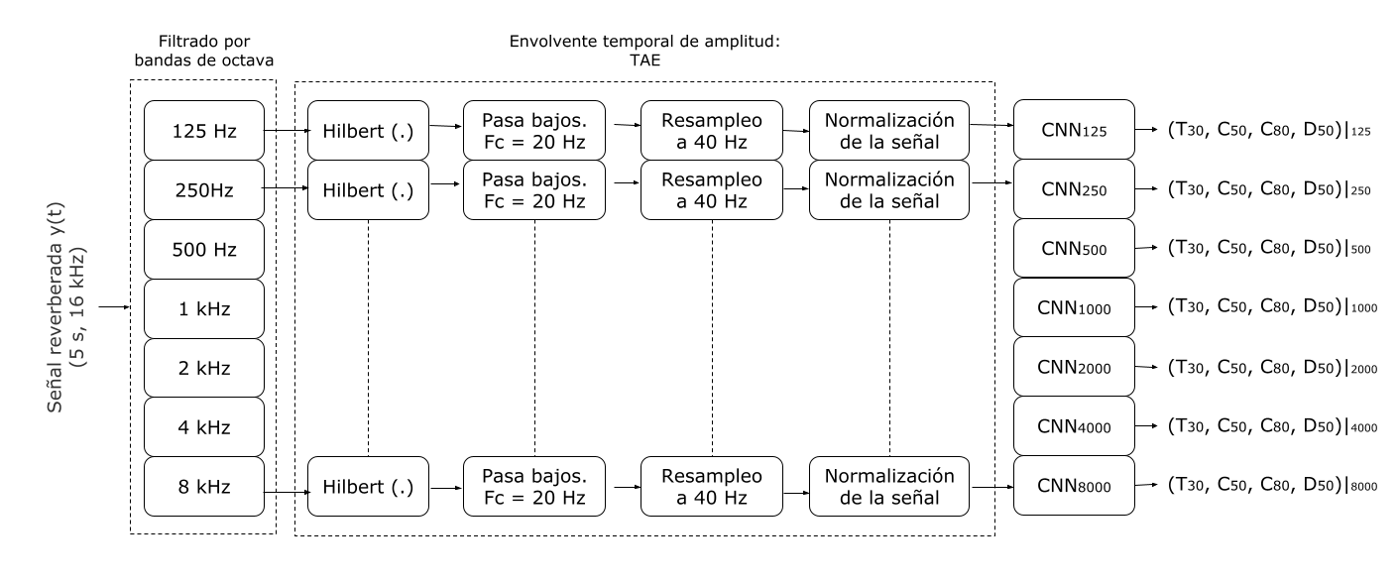
Estimación ciega de parámetros acústicos
Propuesta:
Estimar los parámetros acústicos de una sala a partir de la envolvente temporal de amplitud (TAE) de audios reverberados utilizando redes neuronales convolucionales (CNN).
Maximiliano Ortiz - Estimación ciega de parámetros acústicos de un recinto
6/15

Slide 45
TAE
Pasos a seguir para la obtención de la TAE:
Maximiliano Ortiz - Estimación ciega de parámetros acústicos de un recinto
6/15

Slide 46
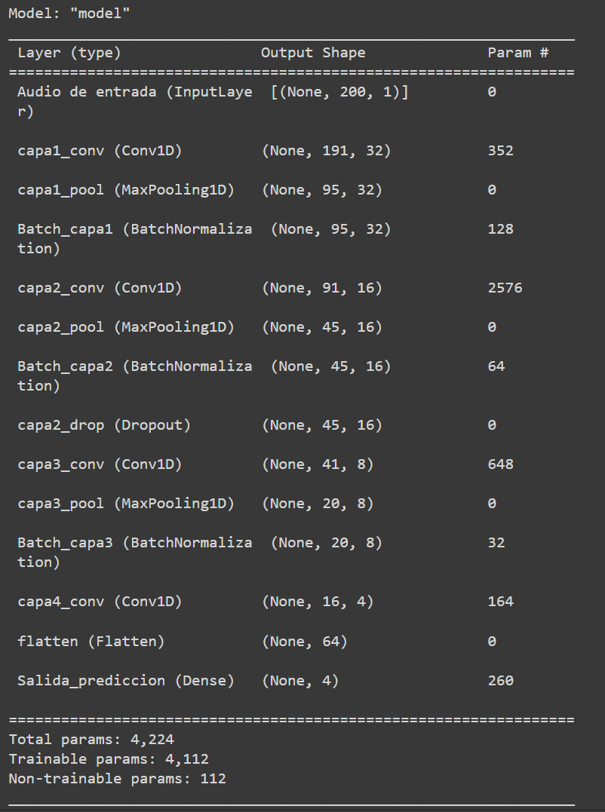
CNN
La red planteada está formada por las siguientes 4 capas convolucionales:
Maximiliano Ortiz - Estimación ciega de parámetros acústicos de un recinto
6/15

Slide 47
Base de datos
Se armó una base de datos de 71430 audios (99.2 h). La misma se compuso a través de reverberar 10 audios de voz anecoicos con respuestas al impulso.
Las RIRs son de dos tipos: sintéticas y aumentadas. Los tiempos de reverberación van desde los 0,2 a 3 s en pasos de 0,1 s. A su vez, en el caso de las aumentadas, se modificó el valor directo-reverberado entre -3 a -10 dB.
La base se separó en un 80% para realizar el entrenamiento y el 20% restante para pruebas. Del total de audios para el entrenamiento, se separó un 10% para validación.
Maximiliano Ortiz - Estimación ciega de parámetros acústicos de un recinto
6/15

Slide 48
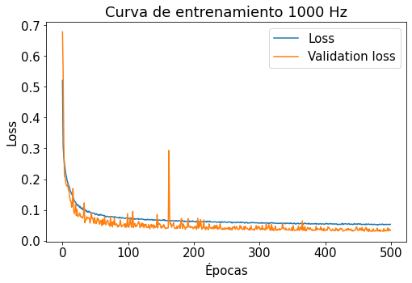
Resultados: entrenamiento
Ejemplo para la banda de 1 kHz:
Maximiliano Ortiz - Estimación ciega de parámetros acústicos de un recinto
6/15

Slide 49
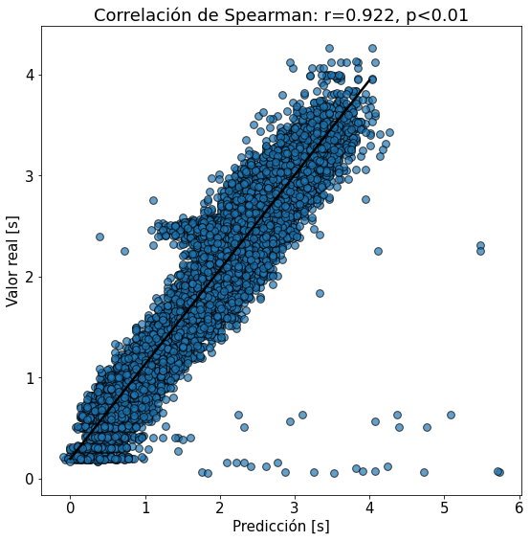
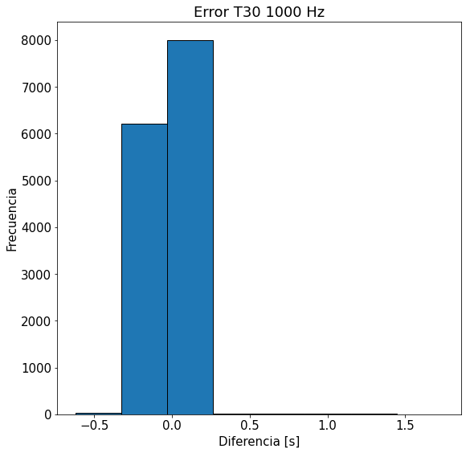
Resultados: estimación de parámetros
Estimación del T30 para la banda de 1 kHz:
Diferencia
Maximiliano Ortiz - Estimación ciega de parámetros acústicos de un recinto
6/15

Slide 50
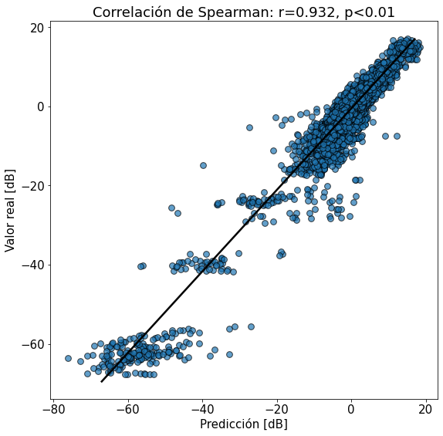
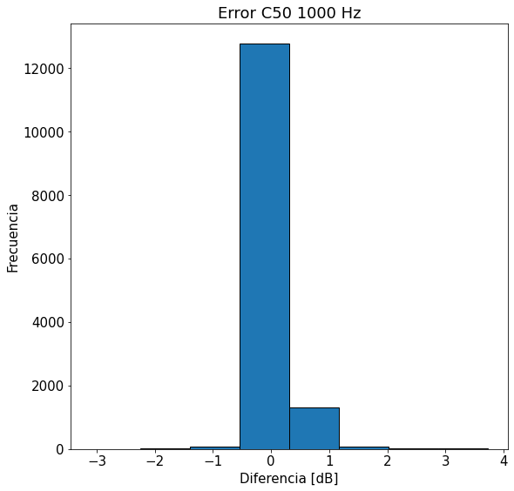
Resultados: estimación de parámetros
Estimación del C50 para la banda de 1 kHz:
Diferencia
Maximiliano Ortiz - Estimación ciega de parámetros acústicos de un recinto
6/15

Slide 51
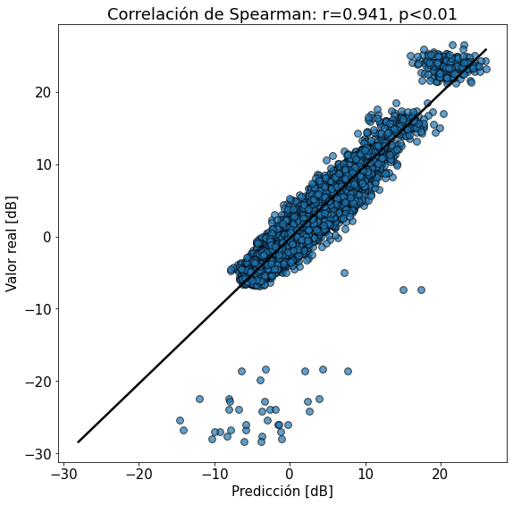
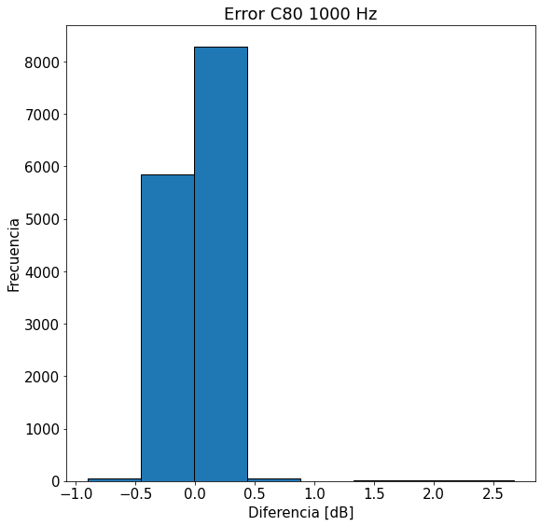
Resultados: estimación de parámetros
Estimación del C80 para la banda de 1 kHz:
Diferencia
Maximiliano Ortiz - Estimación ciega de parámetros acústicos de un recinto
6/15

Slide 52
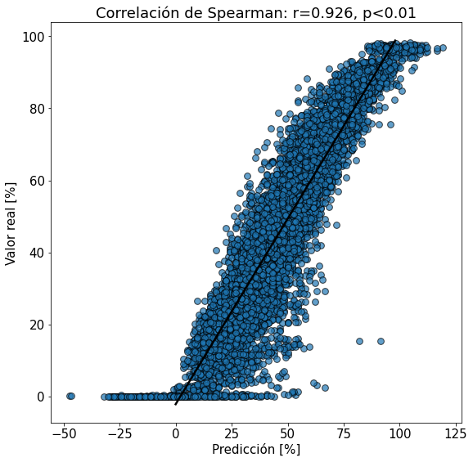
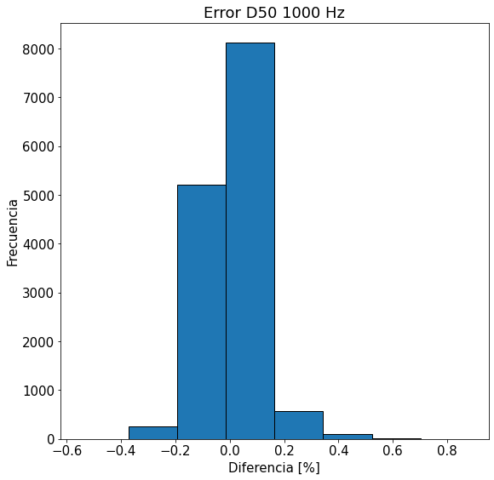
Resultados: estimación de parámetros
Estimación del D50 para la banda de 1 kHz:
Diferencia
Maximiliano Ortiz - Estimación ciega de parámetros acústicos de un recinto
6/15

Slide 53
Resultados
Coeficientes de correlación de Spearman entre las predicciones de la red y el valor real por banda de frecuencia:
 | T30 |  | C50 |  | C80 |  | D50
Banda [Hz] | r | p_valor | r | p_valor | r | p_valor | r | p_valor
125 | 0.525 | <0,01 | 0.841 | <0,01 | 0.840 | <0,01 | 0.813 | <0,01
250 | 0.823 | <0,01 | 0.891 | <0,01 | 0.892 | <0,01 | 0.890 | <0,01
500 | 0.880 | <0,01 | 0.933 | <0,01 | 0.933 | <0,01 | 0.922 | <0,01
1000 | 0.922 | <0,01 | 0.932 | <0,01 | 0.941 | <0,01 | 0.926 | <0,01
2000 | 0.966 | <0,01 | 0.961 | <0,01 | 0.957 | <0,01 | 0.960 | <0,01
4000 | 0.973 | <0,01 | 0.971 | <0,01 | 0.966 | <0,01 | 0.970 | <0,01
8000 | 0.919 | <0,01 | 0.922 | <0,01 | 0.928 | <0,01 | 0.911 | <0,01
Maximiliano Ortiz - Estimación ciega de parámetros acústicos de un recinto
6/15

Slide 54
Trabajo pendiente
Probar el modelo con audios de voz con distintos niveles de relación señal a ruido (SNR) y estudiar su comportamiento.
Probar variaciones de la arquitectura de la red y buscar mejoras en las estimaciones.
Investigar más bases de datos de RIRs que tengan más información en bajas frecuencias.
Detectar mediante procesamiento digital de señales los decay de las señales para aliviar la tarea de la red neuronal.
Probar el modelo con una grabación propia en un recinto conocido y caracterizado.
Maximiliano Ortiz - Estimación ciega de parámetros acústicos de un recinto
6/15

Slide 55
¡Muchas gracias por su atención!
¿Alguna consulta?
maxiaortiz22@gmail.com
Estimación ciega de parámetros acústicos
15/15

